Slide 1
Организация развивающей предметно-пространственной среды (РППС) в старшей группе компенсирующей направленности «Дюймовочка» Подготовила: воспитатель Щукина И.Н.

Slide 2
Особенности возраста:
- накопление опыта совместной со сверстниками деятельности;
- развитие познавательной активности и деятельности;
- попытки творчески отражать впечатления в продуктивных
видах деятельности.

Slide 3
Игрушки и материалы
для обеспечения оптимальной двигательной активности;
для сюжетно-ролевых игр;
для строительных игр;
для сенсорного развития;
для экспериментирования;
для социально-коммуникативного развития;
- дидактические, развивающие игры.

Slide 4
Организация группового пространства
(по Н.А. Коротковой)
Пространство группы можно условно разделить
на три сектора:
Сектор активной деятельности (50%)
Сектор спокойной деятельности (20%)
Рабочий сектор (30%)

Slide 5
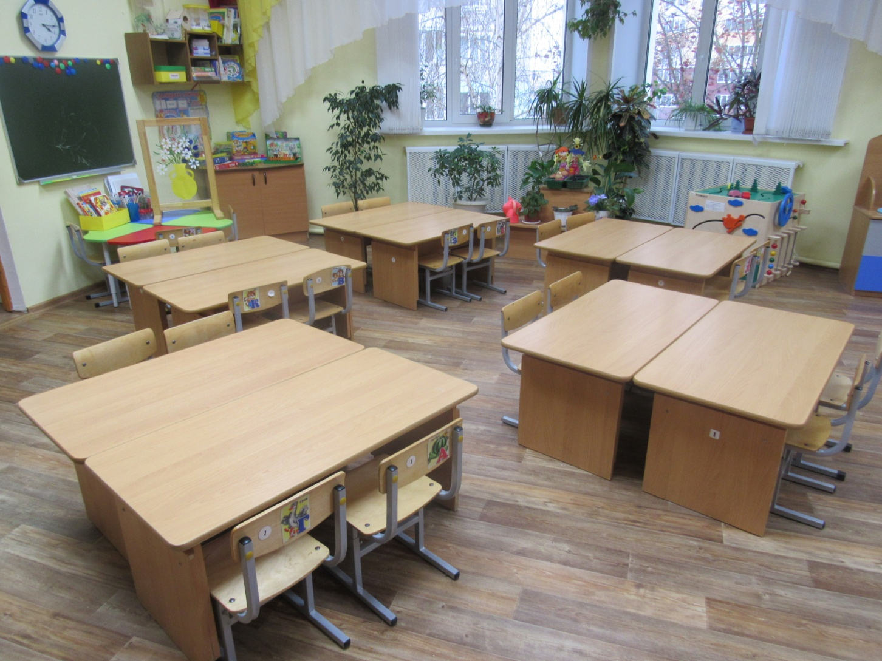
Сектор активной деятельности
Рабочий сектор

Slide 6
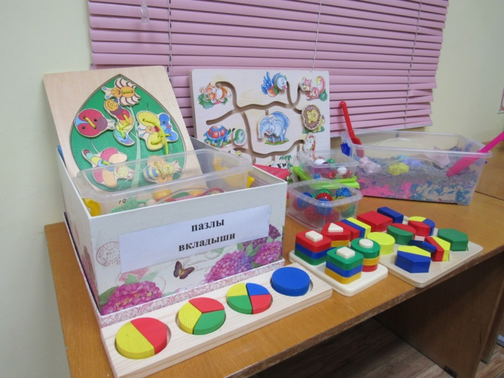
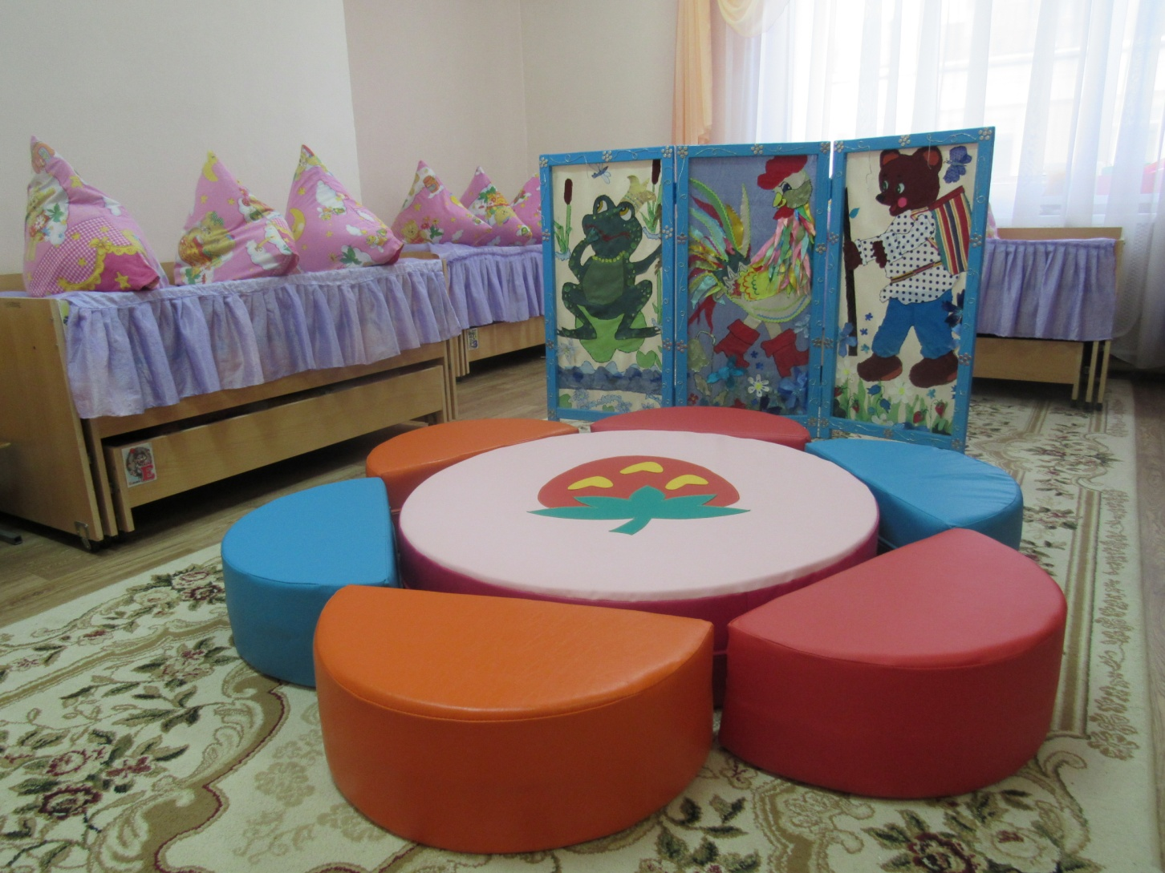
Сектор спокойной деятельности
Центр речевого развития
Центр сенсорного развития
Центр уединения

Slide 7
Социально-коммуникативное развитие
Познавательное развитие
Речевое развитие
Художественно-эстетическое развитие
Физическое развитие

Slide 8
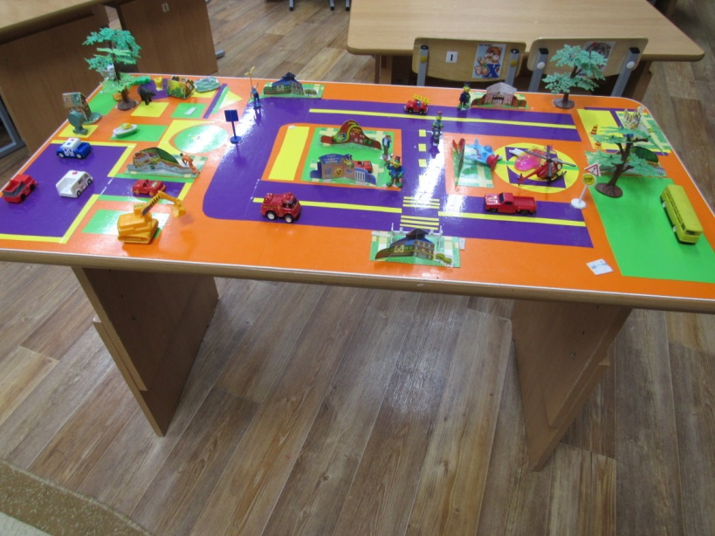
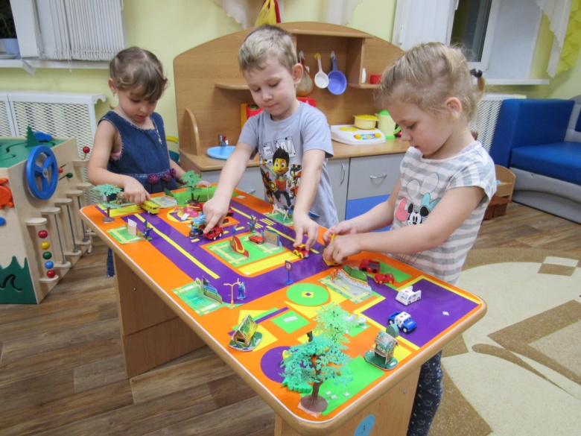
Центр безопасности

Slide 9
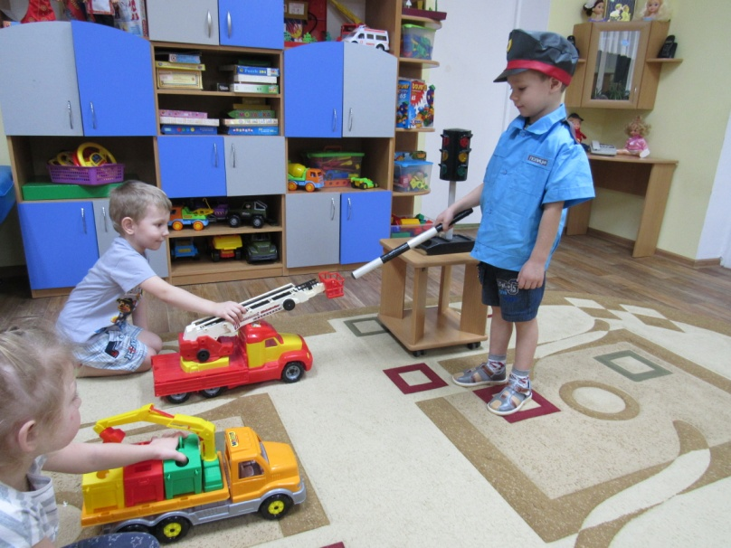
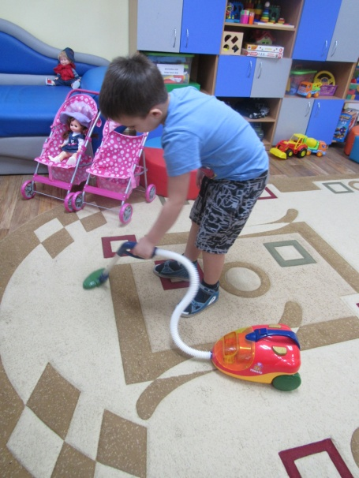
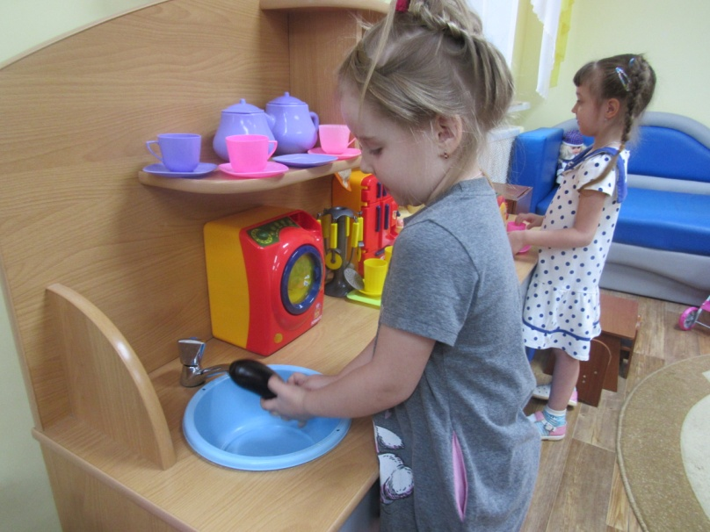
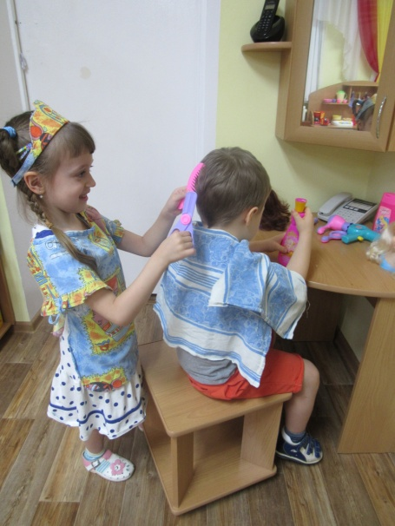
Центр сюжетно-ролевых игр

Slide 10
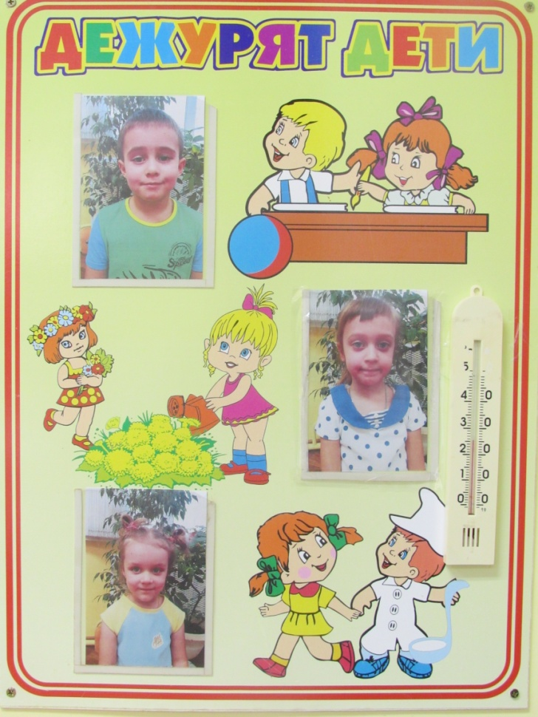
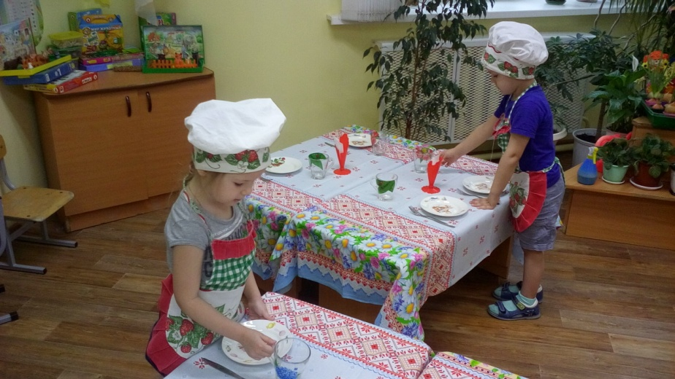
Центр дежурства

Slide 11
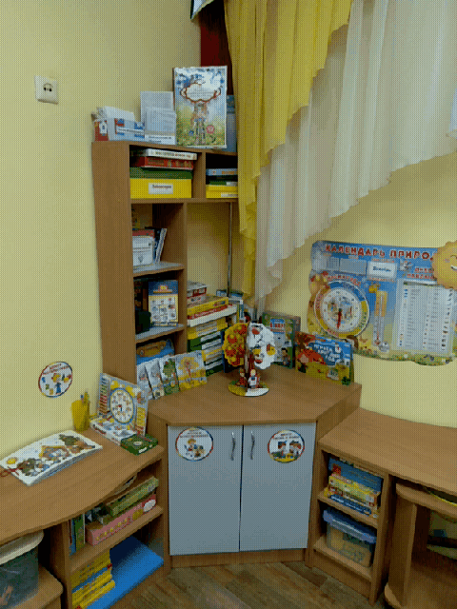
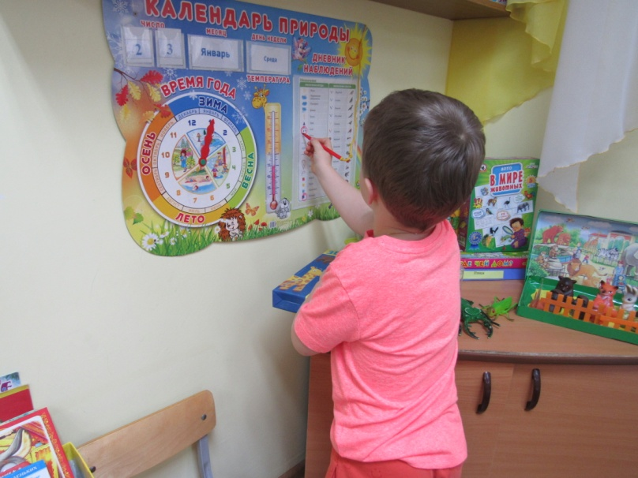
Центр «Я познаю мир»

Slide 12
Центр экспериментирования

Slide 13
Центр труда

Slide 14
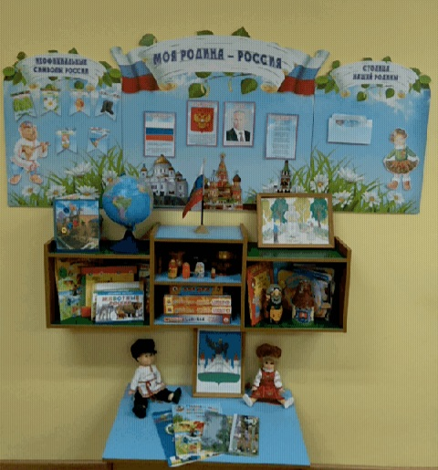
Уголок краеведения

Slide 15
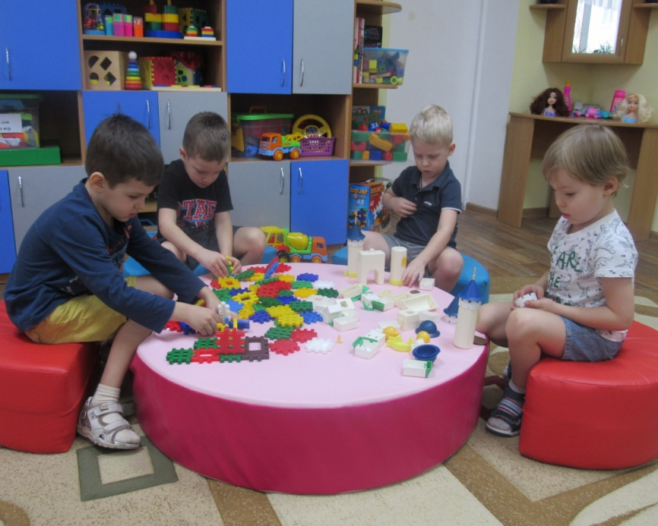
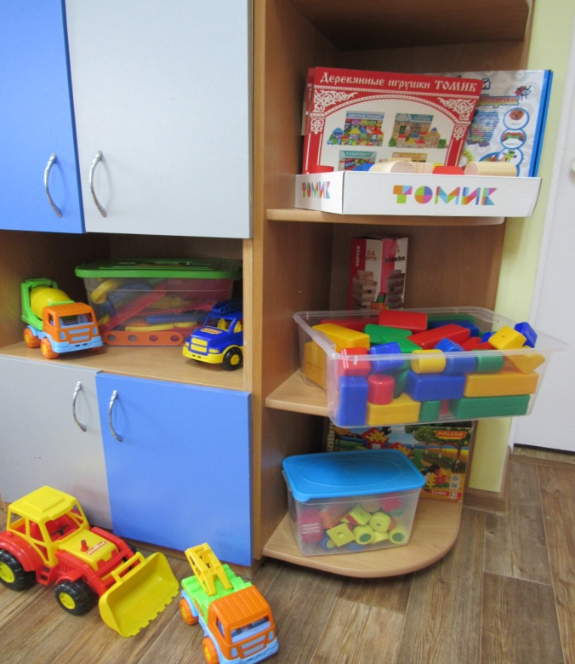
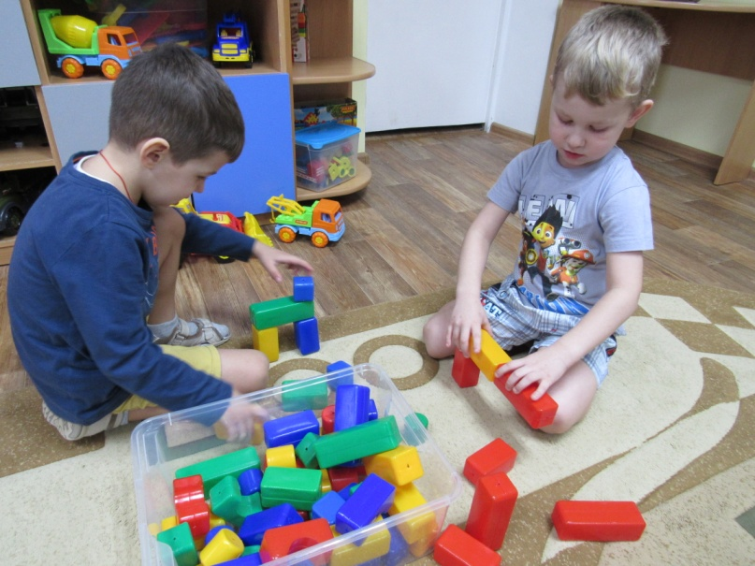
Центр конструктивной деятельности

Slide 16
Центр математического развития

Slide 17
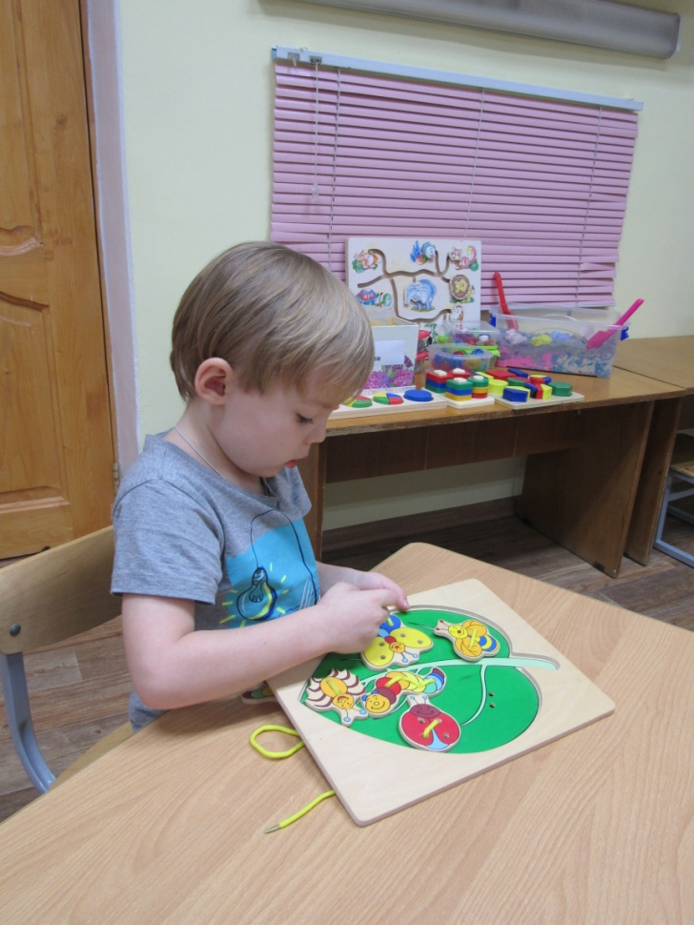
Центр сенсорного развития

Slide 18
Центр речевого развития

Slide 19
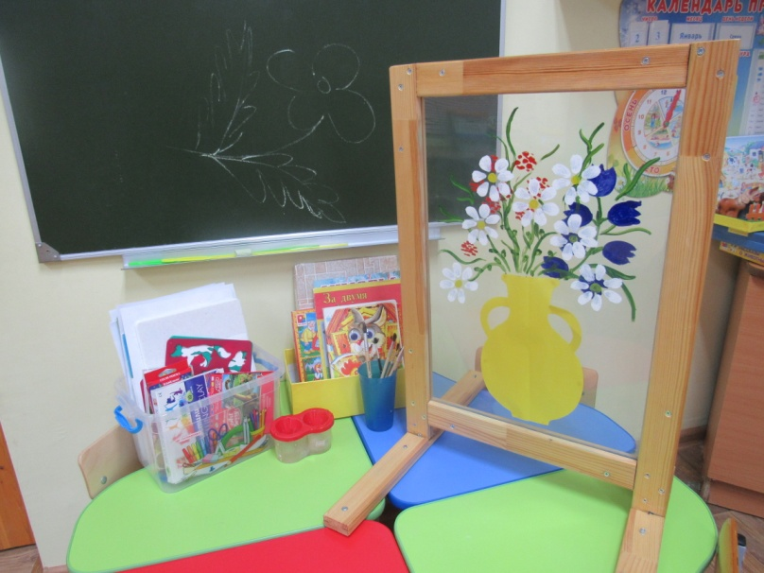
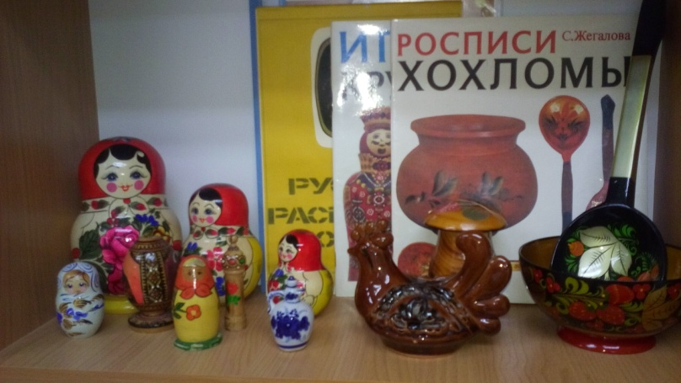
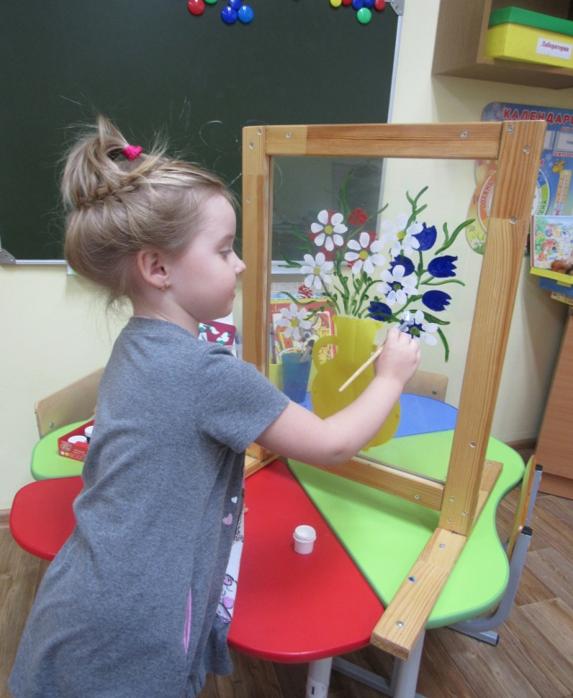
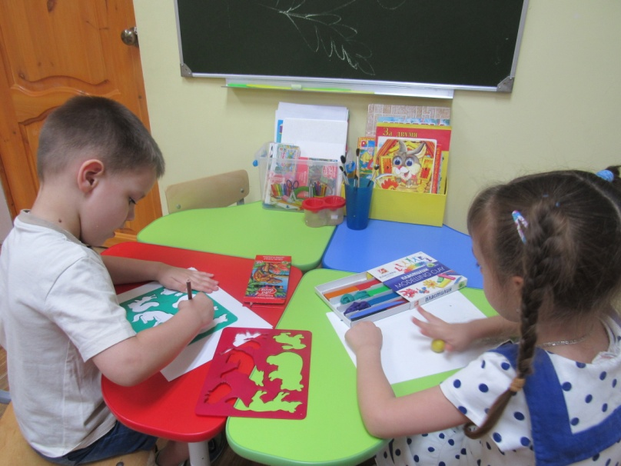
Центр творчества

Slide 20
Выставка детского творчества

Slide 21
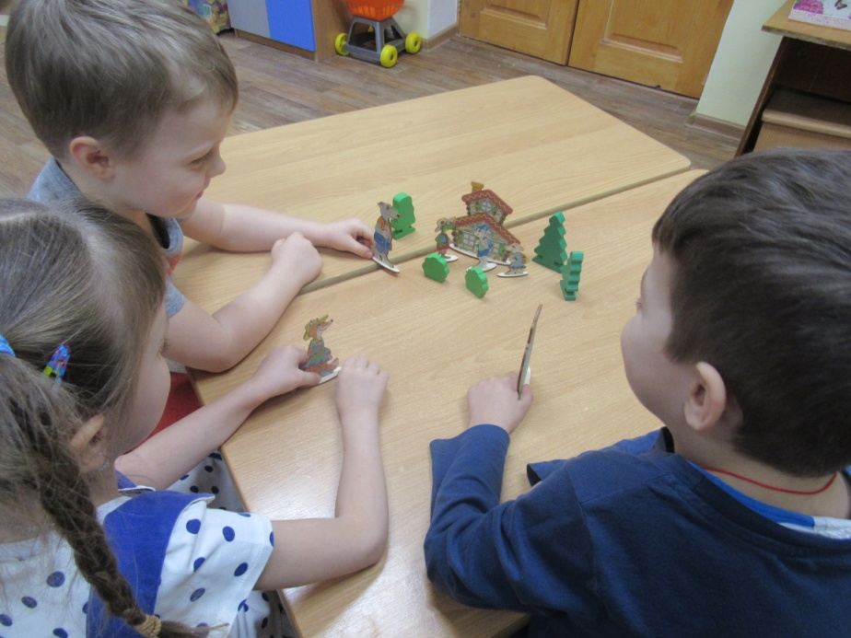
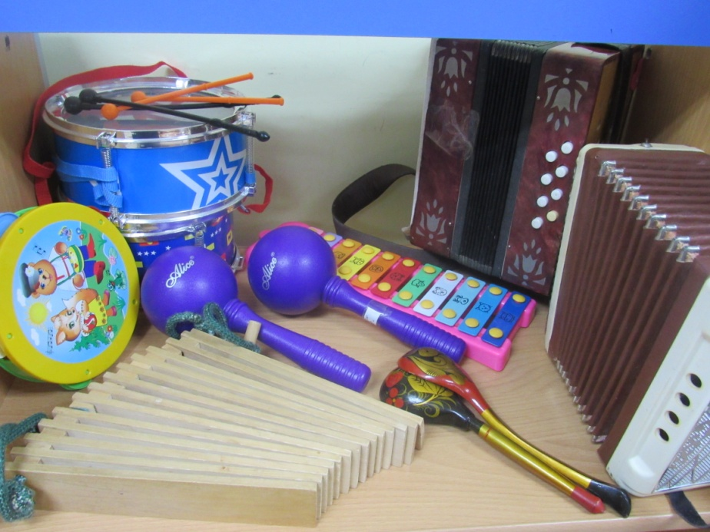
Центр музыкально-театрализованной деятельности

Slide 22
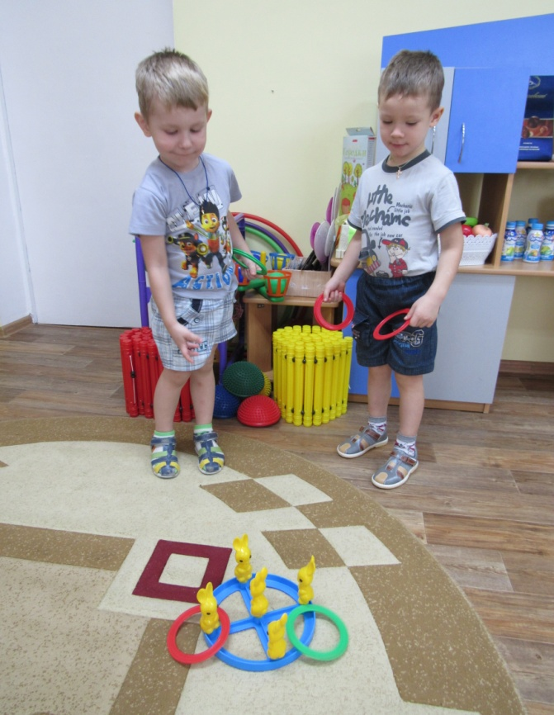
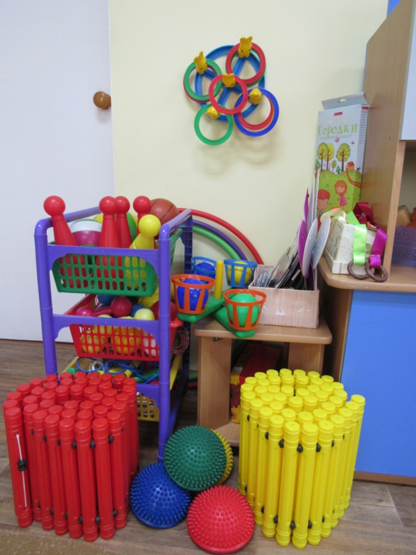
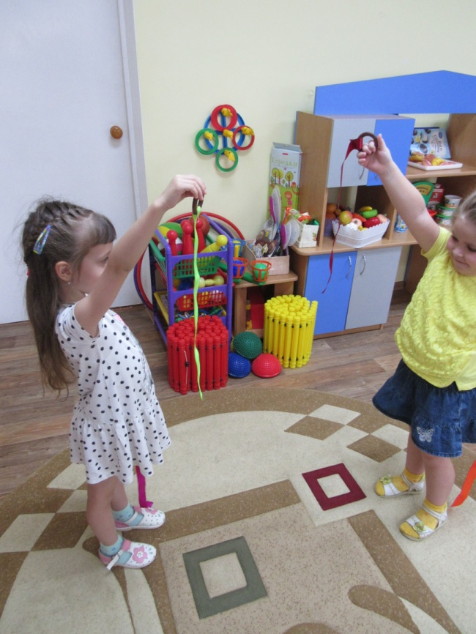
Центр физического развития

Slide 23
Информационно-просветительский центр
для родителей

Slide 24
Логопедический кабинет

Slide 25
Спортивный зал

Slide 26
Сенсорная комната

Slide 27
Кабинет изодеятельности

Slide 28
Мини-музей «Русская изба»

